Slide 1
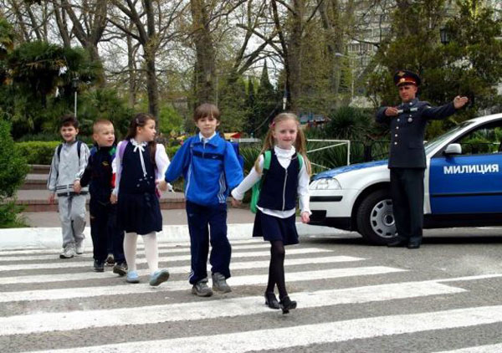
ДОРОГА В ШКОЛУ

Slide 2
Цели:
Снижение травматизма на дорогах области с участием несовершеннолетних;
Формирование ответственного отношения пешеходов к соблюдению правил дорожного движения.

Slide 3

У него два колеса
И седло на раме,
Две педали есть внизу
Крутят их ногами.
Б
П
Е
Ш
Полоса земли чаще покрытая асфальтом для движения транспортных средств
Е
Х
О
Д
Человек, находящийся вне транспортного средства, участник движения
З
Состояние, когда не угрожает опасность.
Оно может быть обеспечено, при условии соблюдения правил всеми участниками дорожного движения.
С
В
Е
Т
О
Ф
О
Р
П
Техническое средство, регулирующее дорожное движение на перекрёстке
Часть дороги для передвижения пешеходов
Человек, управляющий каким-либо транспортным средством
А
Дорожный знак, который устанавливают вблизи школ? «Осторожно…»
Т
В
Е
Л
О
С
И
П
Е
Д
Е
Н
Аппарат для передачи информации на расстоянии. (мобильный …)
Л
Д
О
Р
О
Г
А
Е
С
Ф
Д
Т
Р
О
Т
У
А
Р
В
О
Д
И
Т
Е
Л
Ь
Н
Т
И

Slide 4

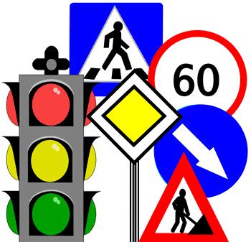
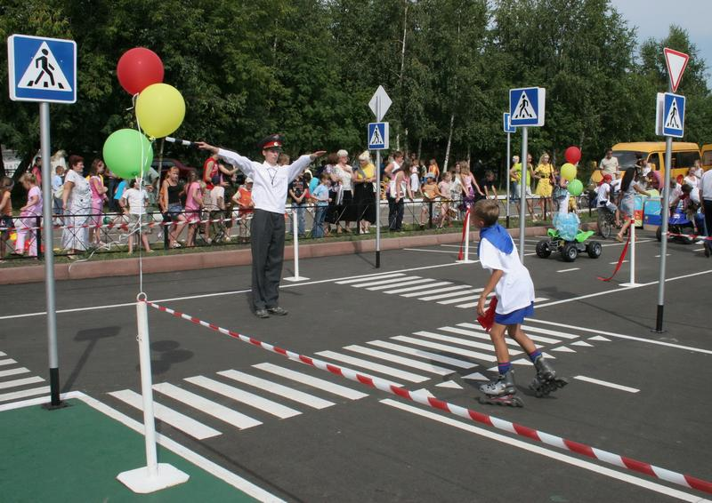
Дисциплина на дороге – залог безопасности дорожного движения!

Slide 5
Статистика ДТП
По статистике примерно три четверти всех ДТП с участием детей происходит в результате их непродуманных действий. Среди них наиболее частыми являются:
Переход через проезжую часть вне установленных для перехода мест -35-40%
Неожиданный выход из-за движущихся или стоящих транспортных средств или других препятствий, мешающих обзору – 25-30%
Неподчинение сигналам светофора – 10-15%
Игры на проезжей части и ходьба по ней при наличии тротуара – 5-10%

Slide 6
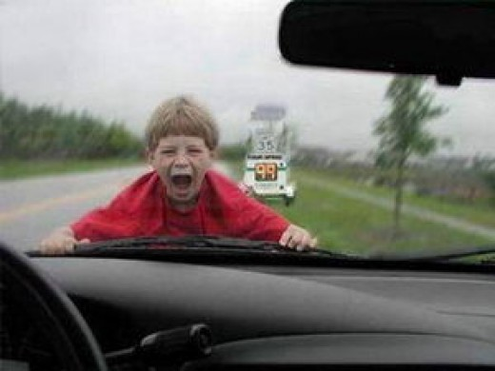
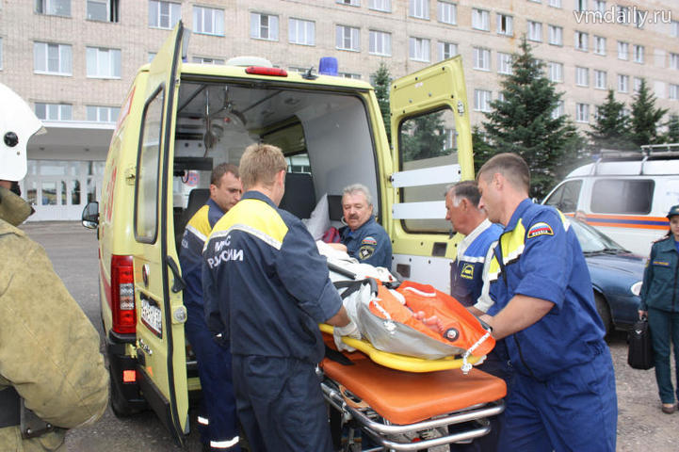
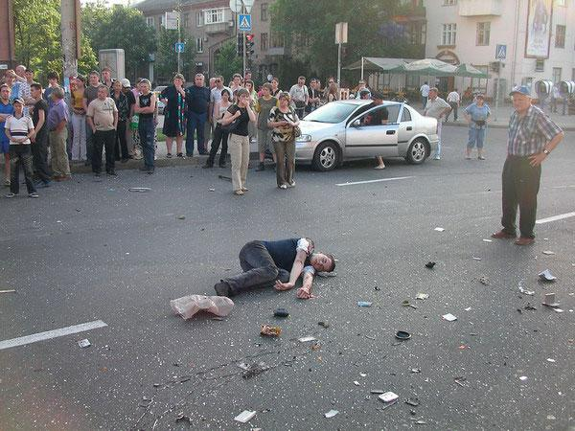
В 2014 году на территории Ростовской области зарегистрировано 108 ДТП с участием несовершеннолетних. В результате этих происшествий 116 детей получили травмы различной степени тяжести, 23 ребенка погибли.
Рост числа ДТП с участием детей в Ростове-на-Дону за четыре месяца этого года составил 19%

Slide 7
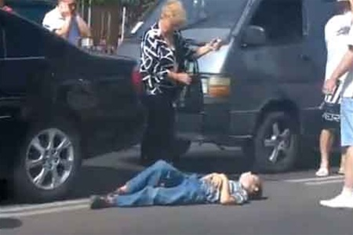
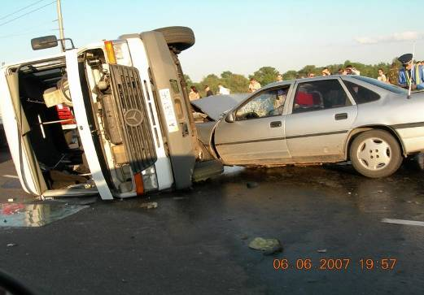
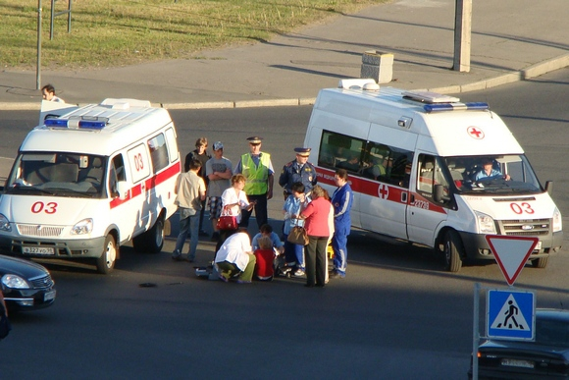
Авария – это беда!
От нас с вами тоже зависит, произойдет на дороге авария или нет. Все мы – и водители, и пешеходы – участники дорожного движения. И поэтому должны соблюдать правила, действующие на дороге.

Slide 8

Знание дорожных знаков всеми участниками дорожного движения повышает безопасность на дорогах.
Дорожные знаки первые стали появляться с 1909 года. Они помогают регулировать движение транспорта и пешеходов.

Slide 9
Дорожный знак - это
табличка со схематическим рисунком,
помогающим регулировать движение.
Зачем нужны дорожные знаки?
Кто должен знать дорожные знаки?
Какие бывают дорожные знаки?

Slide 10
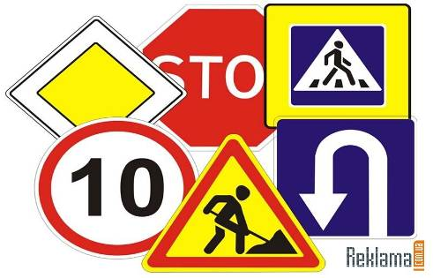
Группы дорожных знаков
Предупреждающие знаки
Запрещающие знаки
Предписывающие знаки
Знаки особых предписаний
Знаки сервиса
Знаки приоритета
Информационно-указательные знаки
Знаки дополнительной информации

Slide 11


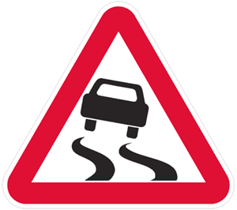

Предупреждающие знаки
Предупреждают водителя
о приближении к опасному
участку дороги
Отличительный признак:
белый треугольник
с красной каймой

Slide 12

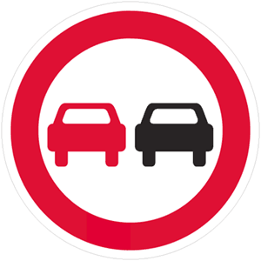


Запрещающие знаки
Что-либо запрещают
водителю
Отличительный признак:
белые или синие круги
с красной каймой

Slide 13



Предписывающие знаки
Предписывают направление
движения
Отличительный признак:
Синие круги
с белым рисунком

Slide 14



Знаки сервиса
Указывают места отдыха,
лечения, питания, ремонта и т.д.
Отличительный признак:
синий прямоугольник с
рисунком

Slide 15

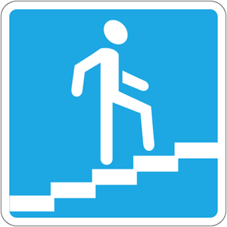

Информационно-
указательные знаки
Указывают место нахождения
пешеходного перехода,
остановки автобуса и т.д.
Отличительный признак:
большинство - синий прямоугольник
или квадрат с рисунком

Slide 16
Пешеходный переход
Подземный пешеходный переход
Движение пешеходов запрещено

Slide 17
Место остановки автобуса
Железнодорожный переезд без шлагбаума
Движение на велосипедах запрещено
Дети

Slide 18
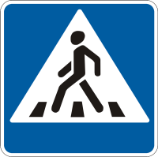



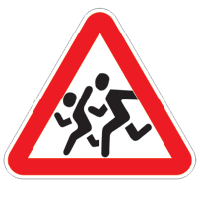
Могут ли в зоне этого знака двигаться пешеходы?
Могут ли в зоне этого знака двигаться велосипеды?
Может ли пешеход в зоне этого знака перейти улицу?
Может ли пешеход переходить дорогу в зоне действия этого знака?
Могут ли в зоне этого знака находиться пешеходы?
Да
Нет
Нет
Да
Да

Slide 19
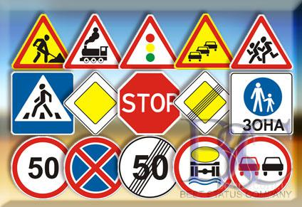
Конкурс «Угадай знаки»

Slide 20
Случайных знаков не существует. Все они придуманы для пользы дела. Сегодня их больше 100.
Дорожные знаки яркие и видны уже издалека.
Задача дорожного знака в том и состоит, чтобы своевременно информировать водителя об опасности и условиях движения.

Slide 21


Slide 22
Викторина

Slide 23
Сможет ли водитель, неожиданно увидев на проезжей части человека, мгновенно остановить машину?
Ответ: Нет, это невозможно по законам физики.

Slide 24
На какой дороге (сухой или мокрой) транспортные средства лучше тормозят?
Ответ: на сухой дороге тормозной путь меньше.

Slide 25
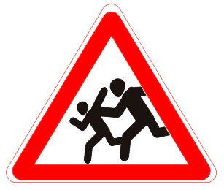
Как называется этот знак?
Ответ: «Дети».

Slide 26
Указывает ли дорожный знак «Дети» на место пешеходного перехода?
Ответ: дорожный знак «Дети» относится к категории предупреждающих, он только предупреждает водителей – будьте внимательны, снизьте скорость.

Slide 27
Как определить, что машина собирается повернуть направо или налево?
Ответ: Включается и мигает правый (левый) фонарик – указатель поворота.

Slide 28
Какие автомобили могут проехать на красный сигнал светофора?
Ответ: пожарная, скорая помощь, милиция и другие спецмашины.

Slide 29
Почему вначале перехода проезжей части необходимо в первую очередь посмотреть налево?
Ответ: слева машины ближе.

Slide 30
Можно ли начинать переходить дорогу на жёлтый сигнал светофора?
Ответ: нет, по Правилам дорожного движения желтый сигнал является запрещающим сигналом светофора.

Slide 31
Опасно ли переходить дорогу наискосок?
Ответ: опасно, т.к. путь становится длиннее, а обзор хуже.

Slide 32
Назовите правильные действия пешехода при переходе перекрестка на зеленый
(разрешающий ) сигнал светофора.
Ответ. Перед тем, как ступить на проезжую часть, необходимо посмотреть, что происходит слева и справа, и при переходе продолжать наблюдение за ситуацией.

Slide 33

Очень важная наука –
Правила движения,
И должны их соблюдать
Все без исключения!
Знание правил дорожного движения – это залог безопасности школьника на дороге.
Будьте дисциплинированны на улице!
Желаем вам безопасных дорог!

